Slide 1

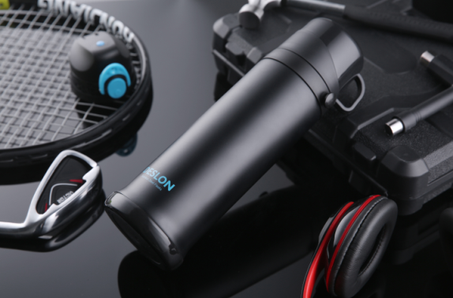
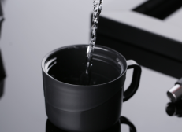
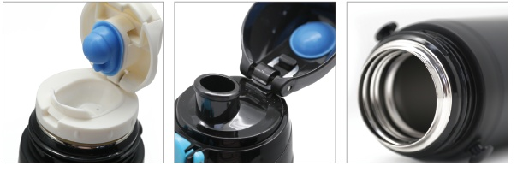
新价格
｜德世朗杯壶—品尚系列｜产品介绍
DYDH-720BK
悦动随行多用壶 黑色
产品容量：720ml
杯口内径：4.9cm
材 质：奥氏体型不锈钢06Cr19Ni10 （食品接触用）
塑 料 件：PP（食品接触用）
密 封 圈：硅胶（食品接触用）
保温性能：40℃（24小时）
------------------------------------------------------
零 售 价：196.00元
批 发 价：53.00元
------------------------------------------------------
产品特点：
1.杯壶内壁采用304不锈钢；
2.外壁采用无毒无味环保绿化漆，不易掉漆，时尚美观；
3.密封圈采用硅胶材料，杯盖、杯塞密封性能好，无滴漏；
4.内胆表面采用电解研磨处理技术，不生锈不氧化，防止污垢产
生，易清洗；
5.弹跳开关，增加饮水乐趣，杯口人性化防烫嘴设计，锁扣式按
扭，饮水安全；
6.双盖设计，可随时转换，杯盖可当杯子使用，简单方便。

